Slide 1


치매환자 무단외출 알림이
지능정보통신공학과 이범석 장민석 윤현희
Notes:
.

Slide 2
센서 감지 후 SMS로 알림 받기

Slide 3

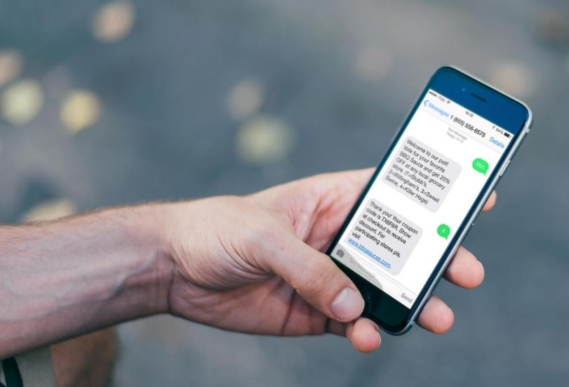

트윌리오(TWILIO)란?

Slide 4
트윌리오 사용법

Slide 5
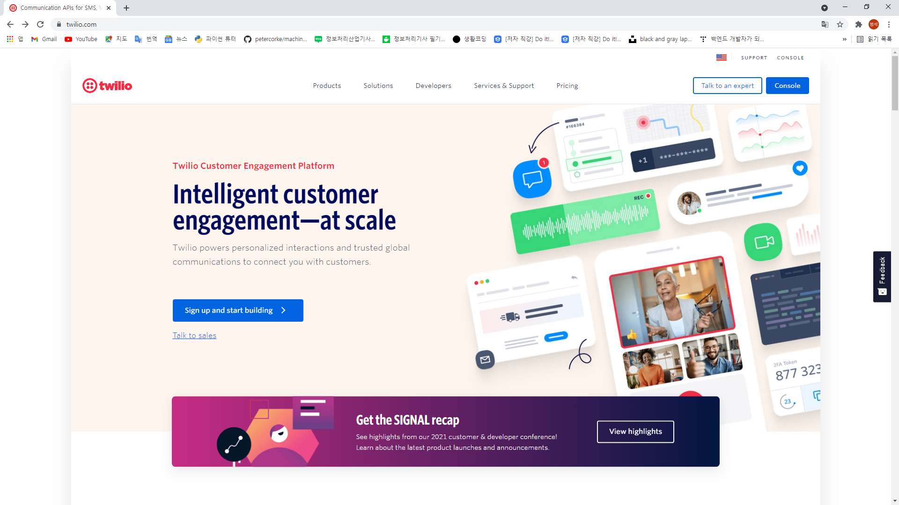
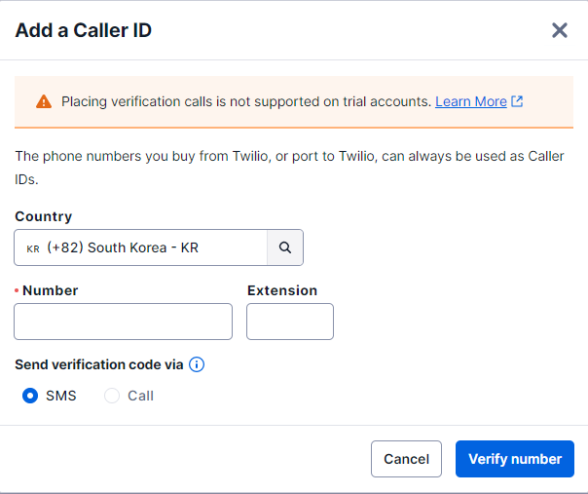
사용법
홈페이지 접속 전화번호 등록

Slide 6
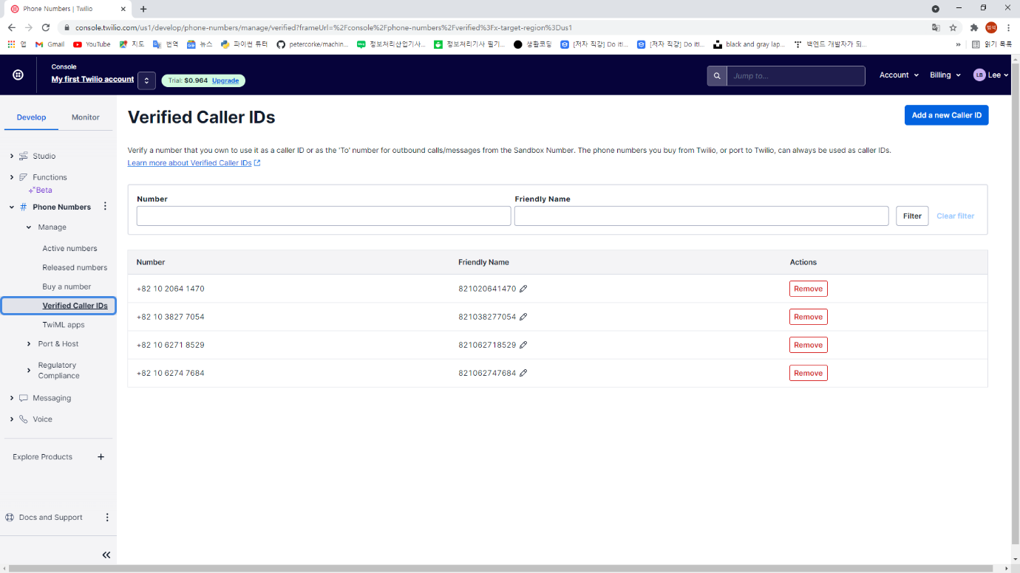
사용법
번호를 추가한 목록

Slide 7
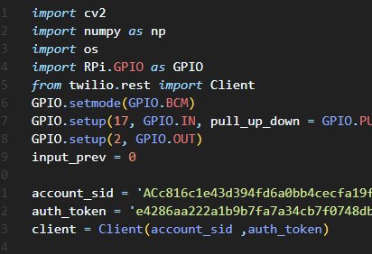
twilio 라이브러리 사용
from twilio.rest import Client를 통해 설치한 twilio 라이브러리 사용
account_sid: 자신이 발급받은 계정 ID이며 콘솔에서 확인할 수 있다.
auth_token: 자신만의 인증 토큰이다. 보안에 신경 써야 하며 콘솔에서 확인할 수 있다.

Slide 8
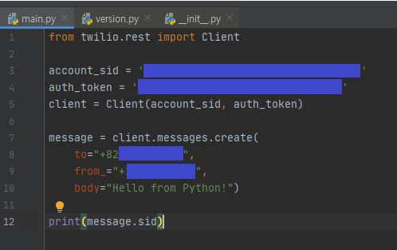
한 명의 사람에게 SMS 전송
• body는 문자의 내용
• from_은 송신하는 번호
• to는 수신하는 번호

Slide 9
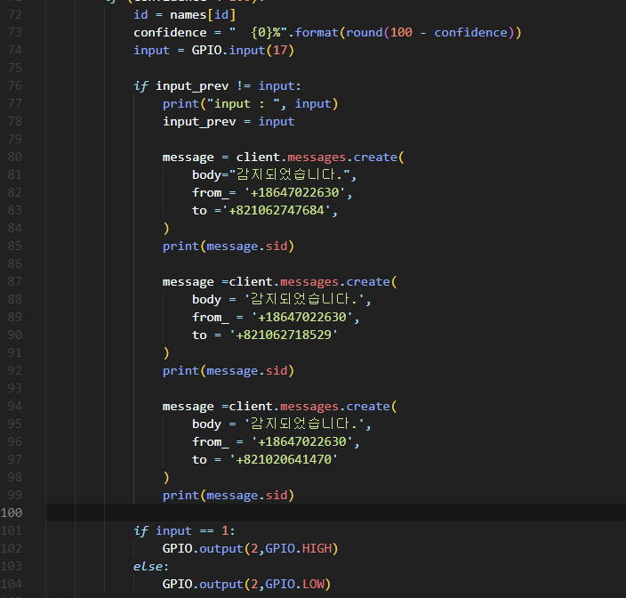
센서 감지 후 여러 명의 사람에게 SMS 전송

Slide 10
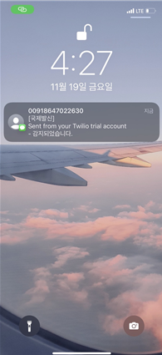
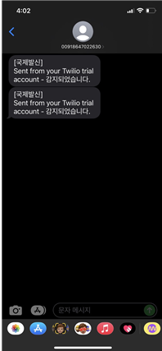
Test
SMS 푸시 알림

Slide 11
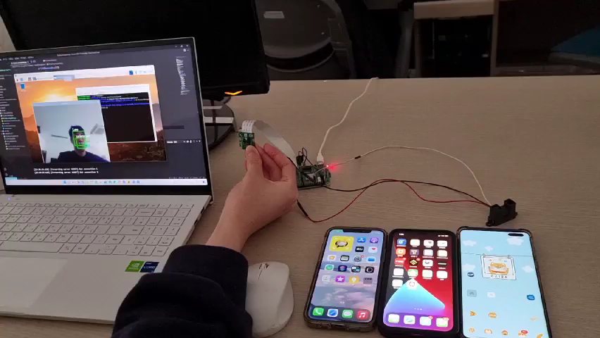
Test(동영상)

